Slide 1
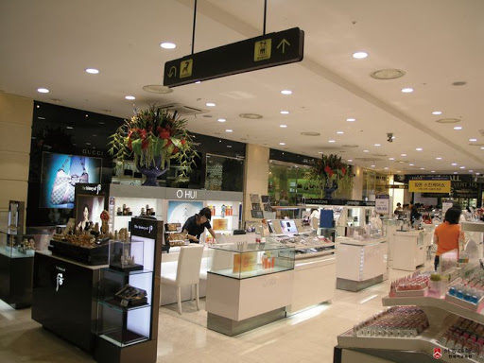
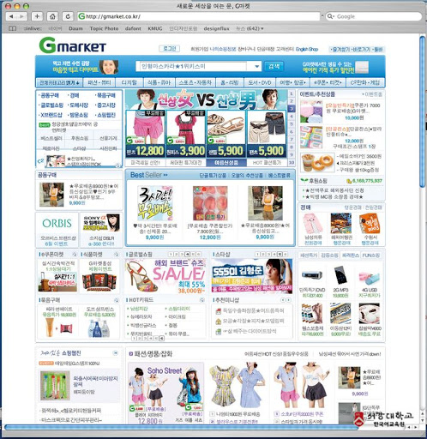
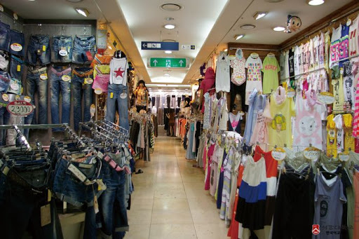
2과: 모자 좀 보여 주세요
보통 어디에서 쇼핑을 해요?

Slide 2
어려운 어휘
어서 오세요: Welcome
지갑: wallet
다르다: different
색: color
마음에 들다: Like, Satisfy… (ពេញចិត្ត)
바지: trousers
현금: cash
카드: card
사인하다: sign
가게: Shop

Slide 3

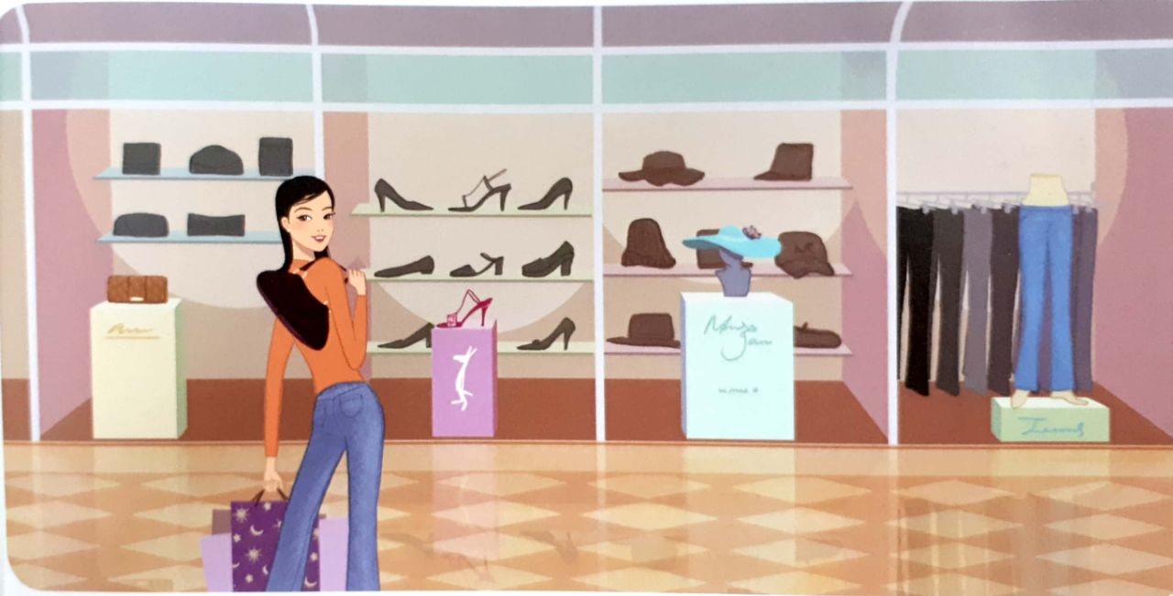
미나 씨가 무엇을 샀어요?

Slide 4
가. Write “O” for True and “X” for False
미나 씨는 큰 지갑을 사고 싶었어요. ( )
미나 씨는 모자를 샀어요. ( )
미나 씨는 짧은 바지가 마음에 들었어요. ( )
긴 바지는 50,000원이에요. ( )
미나 씨는 바지를 현금으로 샀어요. ( )
X
X
X
O
X

Slide 5
나. Ask and answer the questions
1. 미나 씨는 어느 가게에 갔어요?
2. 미나 씨는 어떤 지갑을 사고 싶었어요?
3. 미나 씨는 왜 모자를 사지 않았어요?
4. 바지가 얼마예요?
짧은 바지: 긴 바지:
5. 미나 씨는 무엇을 샀어요?
미나 씨는 지갑 가게, 모자 가게,바지/옷 가게에 갔어요.
미나 씨는 작은 지갑을 사고 싶었어요.
미나 씨는 색이 마음에 안 들어서 모자를 사지 않았어요.
38,000
50,000
미나 씨는 긴 바지를 샀어요.

Slide 6
다. Listen carefully and fill in the blanks
미나: 이 모자는 얼마예요?
점원: 15,000원이에요. 한번 ……………………
미나: ……………….색은 없어요?
점원: 네, 없어요.
써 보세요.
다른
라. Listen carefully and repeat
다음에 다시 올게요.
여기요. 이 바지 얼마예요.

Slide 7
마. Read the following summary, find the mistakes and correct them (3things)
작은 지갑
미나 씨는 지갑하고 모자하고 바지를 사러 갔어요. 그런데 큰 지갑이 없었어요. 그래서 지갑을 사지 않았어요. 모자도 사지 않았어요. 왜냐하면 색이 마음에 들지 않았어요. 하지만 바지는 마음에 들었어요. 그래서 미나 씨는 짧은 바지를 현금으로 샀어요.
긴 바지
카드로

Slide 8
모자 좀 보여 주세요
점원 : 어서 오세요. 뭐 찾으세요?
미나 : 지갑 좀 보여 주세요.
점원 : 이 지갑 어때요?
미나 : 음, 좀 작은 지갑은 없어요?
점원 : 그럼, 이거 어때요?
미나 : 너무 커요. 죄송합니다. 다음에 다시 올게요.
……………….
점원 : 모자 찾으세요?
미나 : 네.
점원 : 예쁜 모자가 많아요. 한번 써 보세요.
미나 : 이 모자는 얼마예요??
점원 : 15,000원이에요.
미나 : 다른 색은 없어요??
점원 : 네. 없어요.
미나 : 그래요? 색이 마음에 들지 않아요. 다음에 다시 올게요.
……………….
미나 : 여기요. 이 짧은 바지 얼마예요?
점원 : 38,000원이에요.
미나 : 긴 바지는 얼마예요?
점원 : 긴 바지는 50,000원이에요. 한번 입어 보세요.
미나 : 긴 바지가 마음에 들어요. 이거 주세요.
점원 : 현금으로 하실 거예요? 카드로 하실 거예요?
미나 : 카드로요.
점원 : 사인하세요. 여기 있습니다. 또 오세요.
미나: 네. 안녕히 계세요.

